Slide 1
Морозные узоры

Slide 2
Загадочная снежная пора.
Красавица ты зимушка-зима!
Окутываешь нас ты одеялом,
Заботишься, чтоб жарко нам не стало.
Ты даришь нам узоры на окне,
Мерцание деревьев в серебре!

Slide 3
Морозные узоры

Slide 4
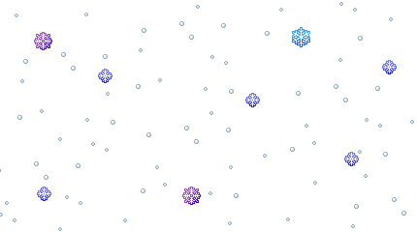
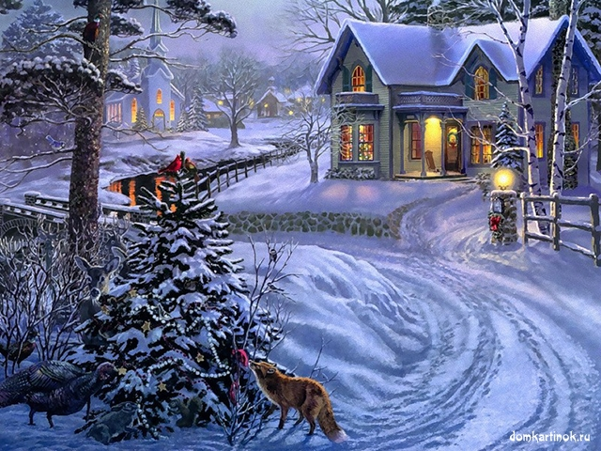

Slide 5
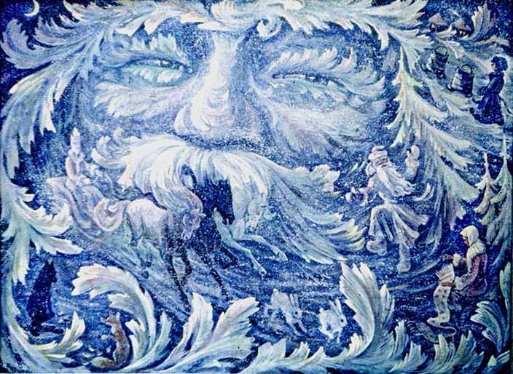

Slide 6
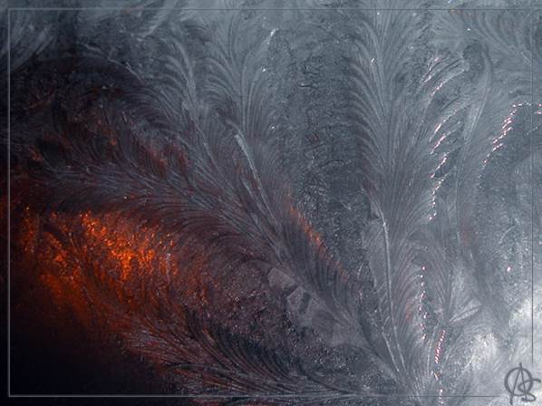

Slide 7
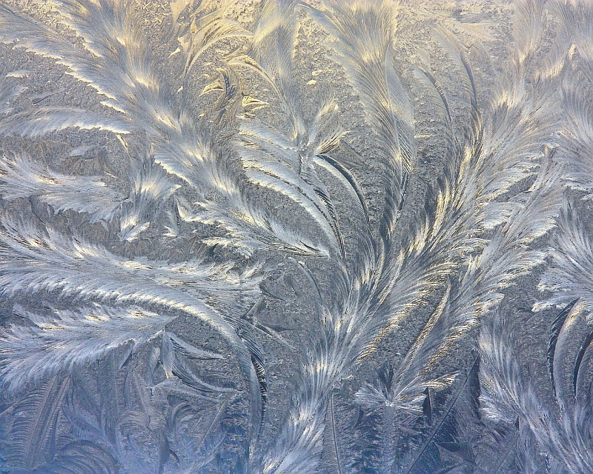

Slide 9
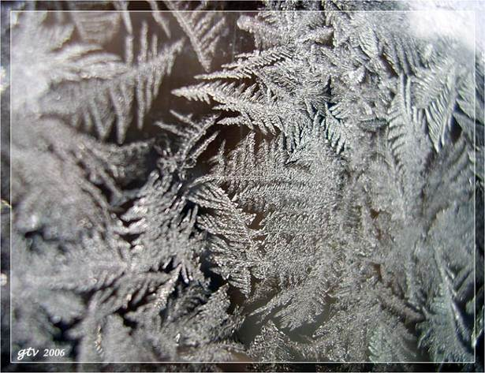
.

Slide 10
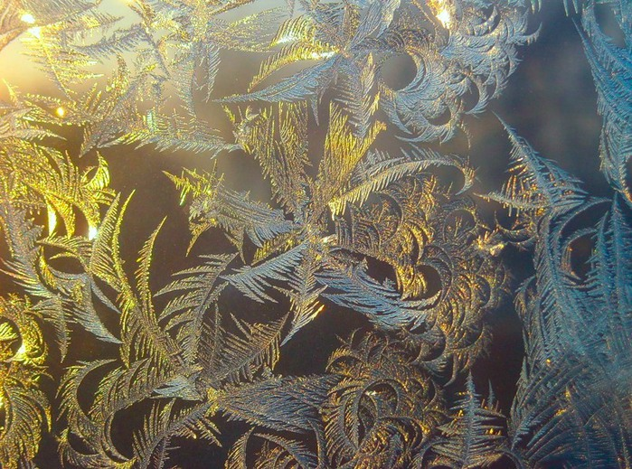

Slide 11
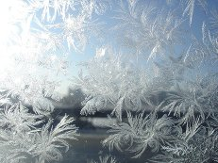

Slide 12
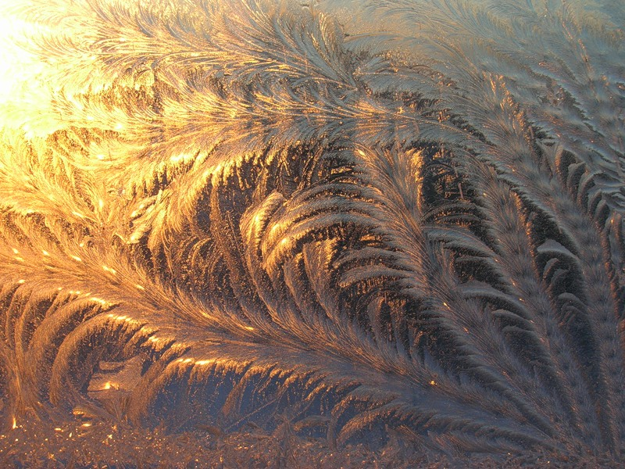

Slide 13
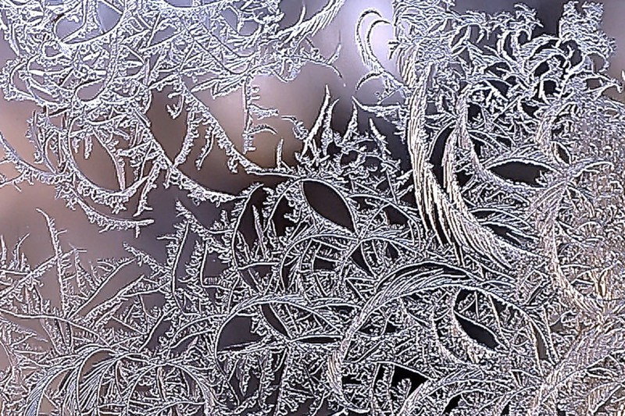

Slide 15
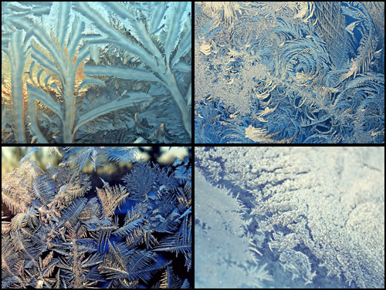

Slide 16
